Slide 1
2. Test 항목 - 1) calibration - HF
NU-2000 Main V0.1 보드 부품 배치도
J37
J107
J108
J33
J119
J46
J47
Leak_Sen
UV_LED
IR_LED
MFC
J36
24V
SD
RS232
J44
LS1
LS2
J109
5&3.3V
12V
J45
U49
J48
J110
ADC
U48
RS485
135mm
U
28
U1
U47
J111
U46
U
50
Parallel_Out
J112
U
53
J53
JTAC
U
44
J34
BT1
U42
U45
DAC
U
4
J101
U
43
Parallel_In
RTD
MCU_GPIO
J115
J116
J117
J118
J106
J120
J52
180mm
DAC_Reserved

Slide 2

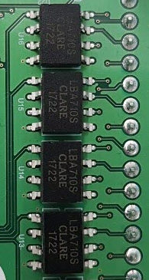
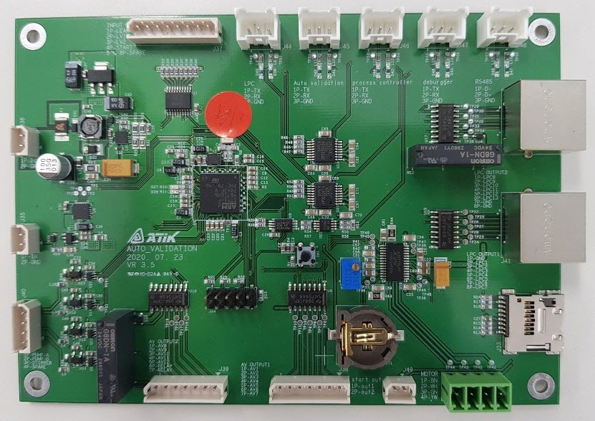
2. Test 항목 - 1) calibration - HF
NU-2000 Main V0.1 보드 Size 검토
1) OAS-DSP Main 보드 사이즈 검토 (Sigma-1000 Board 대비)
■ 검토 결과
1) Board Size에 영향을 주는 주요 부품들
추가 부품 | 추가 개수 | 비고
Photo-Coupler (TLP293-4) | 6 EA | PARALLEL IN/OUT
Terminal Block (16pin) | 2 EA | PARALLEL IN/OUT
100mm
135mm
2) 변경 전후의 보드 사이즈 변화
추가 부품 | 보드 사이즈 | 비고
Sigma-1000 | 140 x 100 mm | -
NU-2000 Main V0.1 | 180 x 135 mm | Mini-Size 추가 부품들 제외
140mm
180mm

